Slide 1









K-Digital Training
이젠 컴퓨터학원
주가지수 예측을 위한 뉴스 빅데이터 오피니언마이닝 모형 개발
TEAM A조 TEAM A
이우정, 김지선

Slide 2











K-Digital Training
목 차
01
프로젝트 개요
02
프로젝트 팀 구성 및 역할
03
프로젝트 수행 절차 및 방법
04
프로젝트 수행 경과
05
시연 및 Q&A

Slide 3









01
K-Digital Training
프로젝트 개요
1
프로젝트 주제 및 선정 배경, 기획의도
뉴스 데이터를 분석해 시장의 흐름과 주가지수 변동성을 한 눈에 볼 수 있게 하고,
사용자들끼리 실시간으로 다양한 의견을 주고 받으면서 원활한 투자를 할 수 있는 시스템을 만들고자
프로젝트를 진행

Slide 4
01
K-Digital Training
프로젝트 개요
2
프로젝트 내용
빅데이터(Python)
데이터베이스(Mysql)
웹사이트(JSP)
키움증권 REST API와
네이버 뉴스 크롤링을 통한 주가 지수와 뉴스 데이터 수집
원본 데이터를 정제, 분류, 종합하여 웹사이트에 들어갈 DB저장
DB에서 데이터를 받아와 실시간 주가 지수와 뉴스 분석 데이터 출력

Slide 5



01
K-Digital Training
프로젝트 개요
3
활용 장비 및 재료
Technic
Tool
DataBase
Python 3.9.21
VisualStudioCode 1.98.2
MYSQL 8.0
JAVA 11 (JSP)
Eclipse 2024-06
CSS 3
Dbeaver 24.3.4
JAVASCRIPT
HTML 5

Slide 6








02
K-Digital Training
프로젝트 팀 구성 및 역할
훈련생 | 역할 | 담당 업무
이우정 | 팀장
김지선 | 팀원
정상윤 차장님 (라스테크) | 멘토
웹프로그래밍(JSP)
데이터 수집, 분석
0
웹사이트 디자인(HTML)
DB 설계
주제 선정 피드백, 프로젝트 질의응답

Slide 7




03
K-Digital Training
프로젝트 수행 절차 및 방법
구분 | 기간 | 활동
사전 기획 | 4/14(월) ~ 4/15(화)
화면/DB 구성 | 4/15(화) ~ 4/18(금)
데이터 수집 / 전처리 | 4/21(월) ~
모델링 | 4/22(화) ~
구현 및 버그 수정 | 4/24(화) ~
총 1차 개발기간 | 4/14(목) ~ 4/28(월)
프로젝트 기획 및 주제 선정
기획안 작성
사이트 디자인
DB 설계 및 구축
네이버 뉴스 크롤링
데이터 정제 / 분석
모델 생성 및 저장
예측 및 반영
프로젝트 구현
버그 수정
중간 발표

Slide 8




04
K-Digital Training
프로젝트 수행 경과
프로젝트
수행 경과
1
DB설계 및 프로젝트 구조
2
데이터 수집 및 전처리
3
데이터 분석 (뉴스 감성 분석 모델 -> 주가 예측 모델)
4
부가 기능 (웹소켓 – 알림, 채팅, 키움API)
5
웹사이트 구현

Slide 9
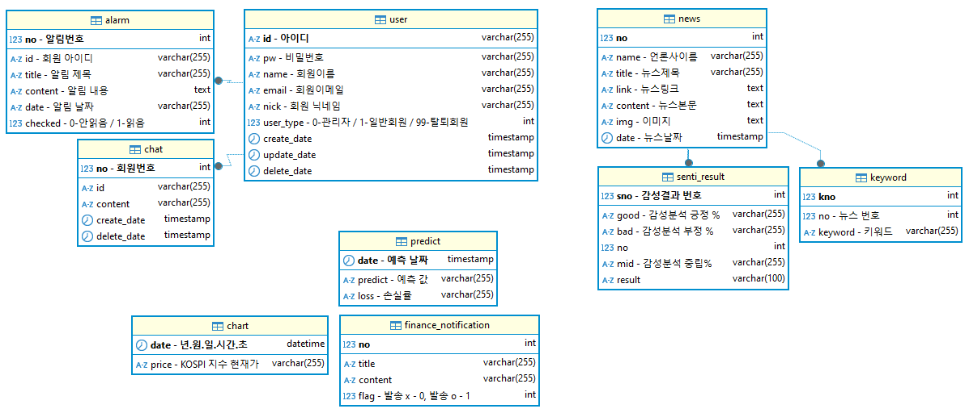
04
K-Digital Training
프로젝트 수행 경과
1-1
DB 설계

Slide 10
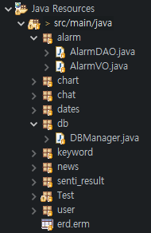
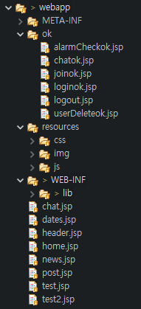
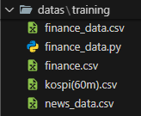
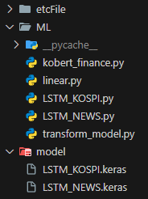
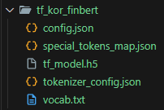

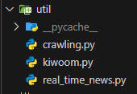
04
K-Digital Training
프로젝트 수행 경과
1-2
프로젝트 구조

Slide 11
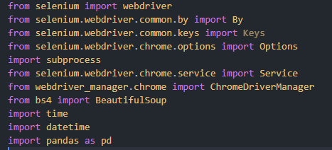
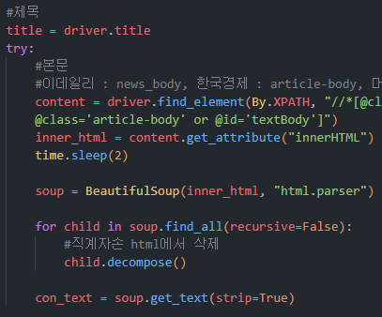
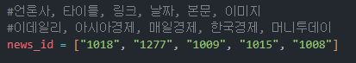
04
K-Digital Training
프로젝트 수행 경과
2-1
데이터 수집 및 전처리 – 실시간 네이버 뉴스 크롤링
Selenium - 동적 웹사이트에서 리뷰 데이터를 크롤링
BeautifulSoup – HTML 파싱
5개의 언론사 선정
뉴스 크롤링 상세 코드

Slide 12
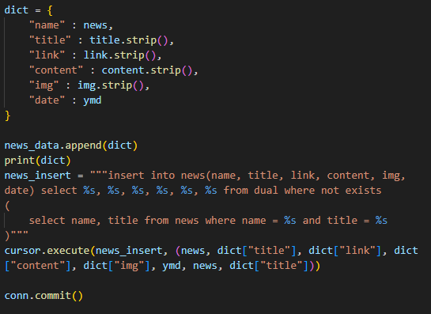
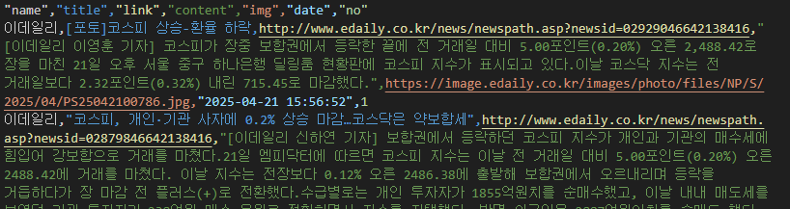
04
K-Digital Training
프로젝트 수행 경과
2-2
데이터 수집 및 전처리 – 실시간 네이버 뉴스 크롤링
CSV파일 예시
(언론사 이름, 제목, 뉴스링크, 본문, 이미지, 날짜)
언론사별 뉴스 데이터
DB 저장
not exists 쿼리를 이용해
서브 쿼리가 어떤 행도 반환하지 않을때 true를 반환 (중복제거)

Slide 13
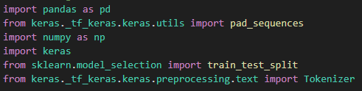
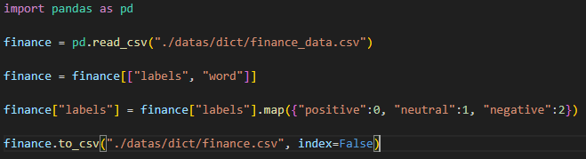
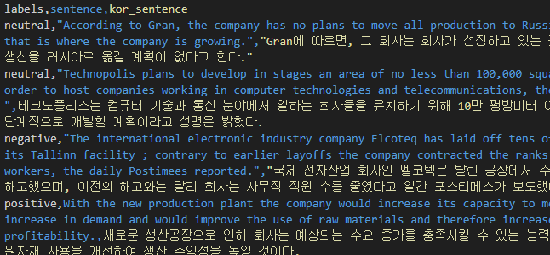
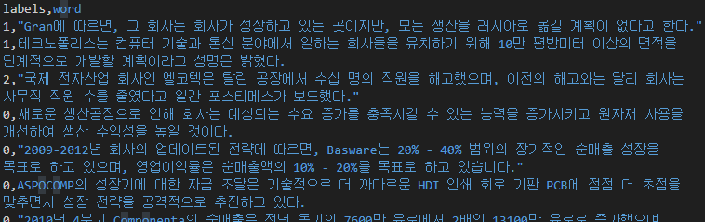
04
K-Digital Training
프로젝트 수행 경과
3-1
데이터 분석 – 뉴스 감성 분석 모델 생성 (LSTM)
해외 금융 뉴스 데이터셋
번역 버전 전처리

Slide 14
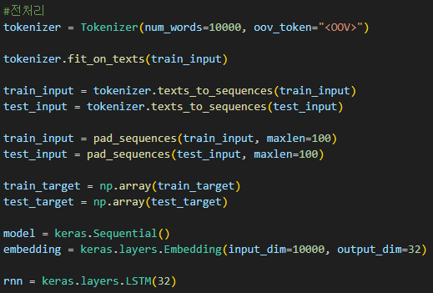
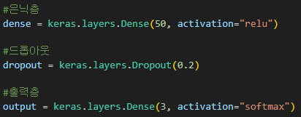
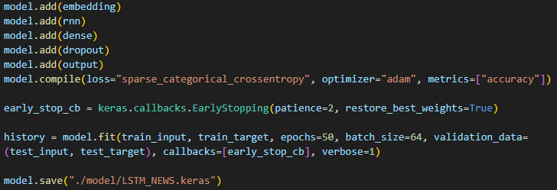
04
K-Digital Training
프로젝트 수행 경과
3-2
데이터 분석 – 뉴스 감성 분석 모델 생성 (LSTM)
< LSTM의 한계 >
복합적인 문장이 들어가는 금융 뉴스에
적합하지 않음
(“실적 호조에도 불구하고 하락세”)
금융 용어(“공매도”, “상한가”, “실적 발표”)에
대한 이해도 낮음
금융 뉴스 데이터셋을 이용하여
시계열 데이터를 처리하는데 유리한
LSTM 모델 생성 / 저장

Slide 15
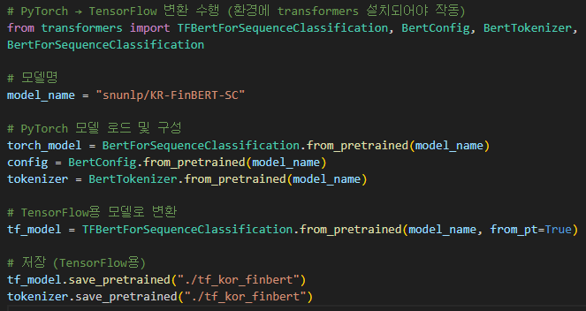
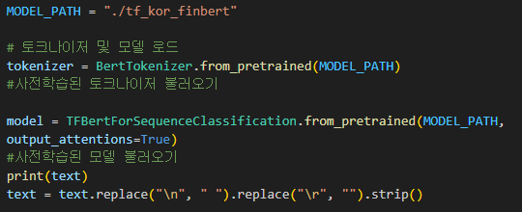
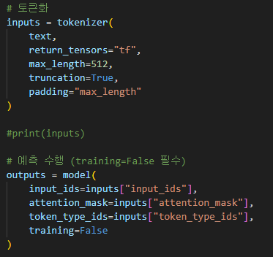
04
K-Digital Training
프로젝트 수행 경과
3-3
데이터 분석 – 뉴스 감성 분석 모델 생성(KorFinBERT)
모델 및 토크나이저 불러오기
output_attentions=True으로 어텐션 정보 반환
-> 키워드 추출에 사용
토큰화 및 예측 수행
Pytorch 기반의 모델을
프로젝트에 맞는 Tensorflow으로 변환
HuggingFace에서
제공하는 고성능 NLP 모델

Slide 16
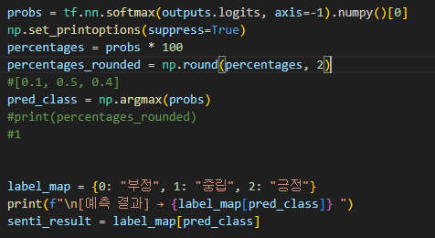
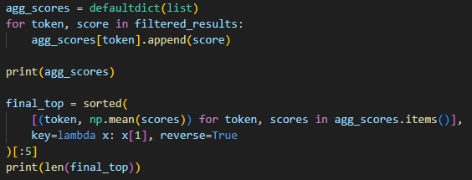

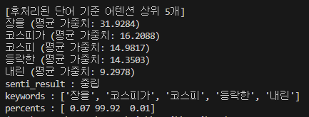
04
K-Digital Training
프로젝트 수행 경과
3-4
데이터 분석 – 뉴스 감성 분석 모델 생성(KorFinBERT)
가중치 높은 키워드 10개 추출
최종 키워드 정제 및 반환
Softmax을 통해 각각의 확률 계산 후 높은 값(예측값) 추출
결과
예측값, 키워드
어텐션 기반 키워드 추출
(각 항목이 얼마나 주목 받았는지)

Slide 17
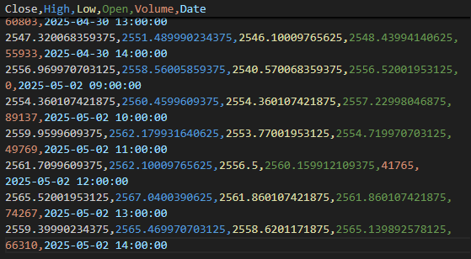
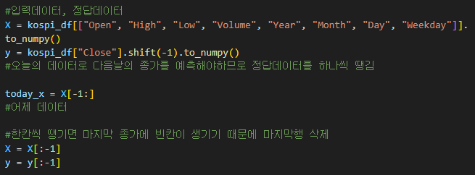
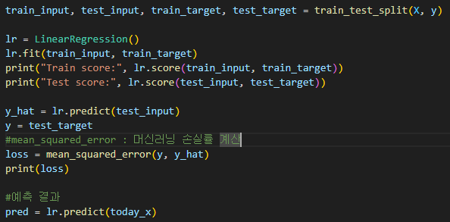
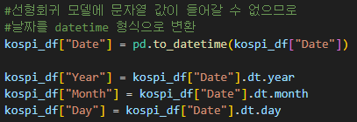
04
K-Digital Training
프로젝트 수행 경과
3-5
데이터 분석 – 주가 지수 예측 모델 (Linear Regression)
입력데이터, 정답데이터 분리
Yfinance로 불러온 주가지수 (5월 2일 기준)
훈련데이터, 테스트데이터
분리 및 예측
문자열 -> datetime으로 변환

Slide 18
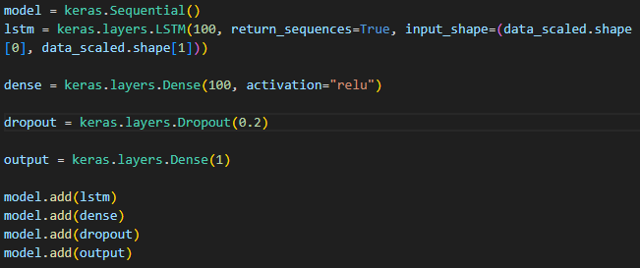
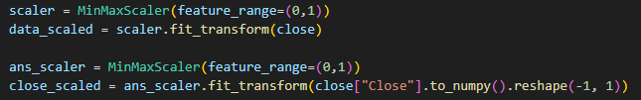
04
K-Digital Training
프로젝트 수행 경과
3-6
데이터 분석 – 주가 지수 예측 모델 (LSTM)
코스피 데이터 불러오기
모델 정의
Dense, Dropout, Output
은닉층, 드롭아웃층, 출력층으로 구성
MinMaxScaler으로 데이터 정규화
(0~1사이 값으로 추출)
모델 컴파일 및 학습
손실함수 : MSE(평균제곱오차)
평가지표 : MAE(평균절대오차)
옵티마이저 : Adam
입력 데이터, 정답 데이터 준비

Slide 19
04
K-Digital Training
프로젝트 수행 경과
3-7
데이터 분석 – 주가 지수 예측 모델 (LSTM) - 결과
CSV파일 예시
(언론사 이름, 제목, 뉴스링크, 본문, 이미지, 날짜)
언론사별 뉴스 데이터
DB 저장

Slide 20
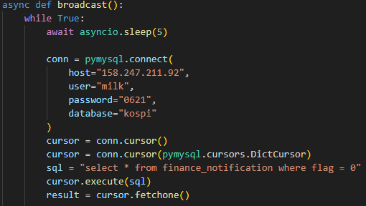
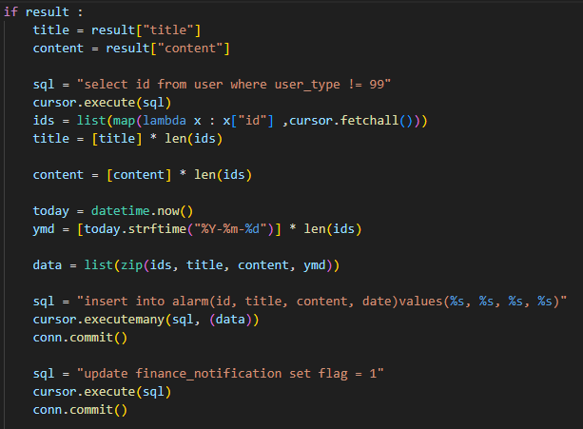
04
K-Digital Training
프로젝트 수행 경과
4-2
부가기능 – 웹소켓(알림)
알림 테이블
Flag = 0이면 모든 유저에게
알림을 보내고 Flag=1로 변경
웹소켓을 통해 연결된 모든
클라이언트에게 브로드캐스트

Slide 21
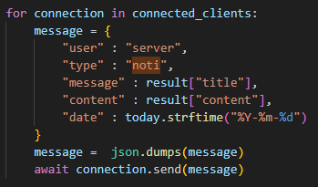
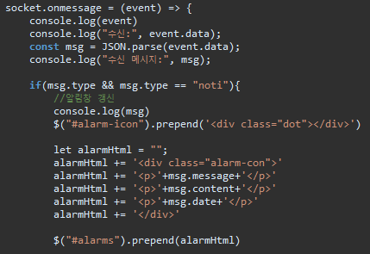
04
K-Digital Training
프로젝트 수행 경과
4-3
부가기능 – 웹소켓(알림)
웹소켓
type이 noti인경우 알림
<JSP>
웹소켓에서 받은 데이터로 알림창 갱신

Slide 22
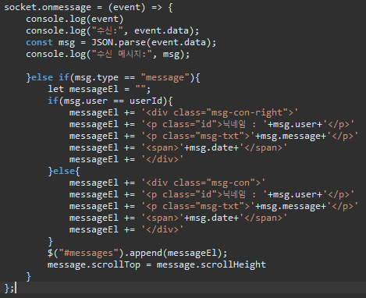
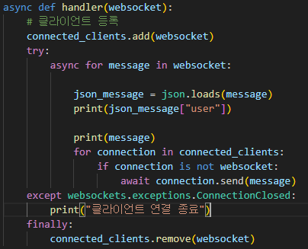
04
K-Digital Training
프로젝트 수행 경과
4-4
부가기능 – 실시간 처리 (웹소켓) 채팅
현재 접속중인 클라이언트
자신을 제외하고
모두에게 브로드캐스트
<JSP>
웹소켓
type이 message면 채팅

Slide 23
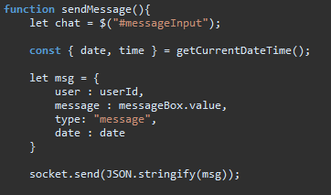
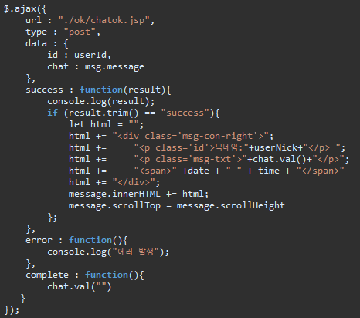
04
K-Digital Training
프로젝트 수행 경과
4-5
부가기능 – 실시간 처리 (웹소켓) 채팅
채팅 입력시 웹소켓 서버에 전송
Ajax를 이용하여
비동기 방식으로 화면 추가 및 DB 저장
보낸 자신을 제외하고
모두에게 브로드캐스트

Slide 24
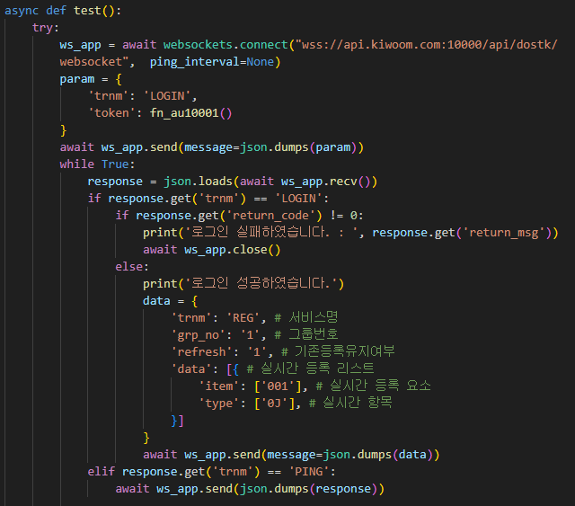
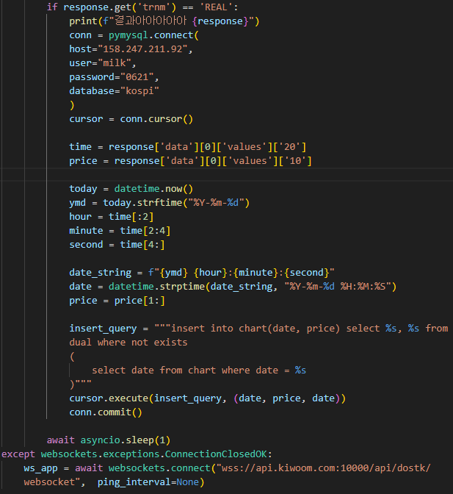
04
K-Digital Training
프로젝트 수행 경과
4-6
부가기능 – 실시간 처리 (웹소켓) 키움 REST API
키움에서 받은 데이터 DB에 저장
키움 API 웹소켓 연결

Slide 25
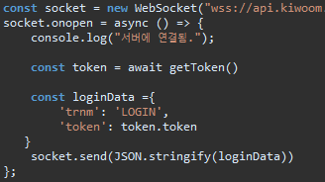
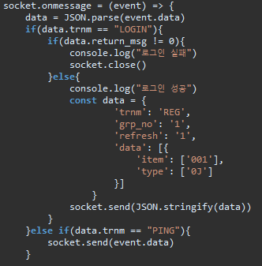
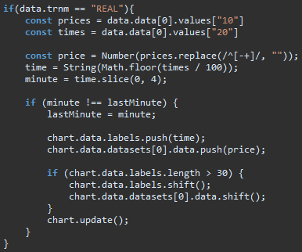
04
K-Digital Training
프로젝트 수행 경과
4-6
부가기능 – 실시간 처리 (웹소켓) 키움 REST API
<자바스크립트>
키움 웹소켓 연결
실시간 차트

Slide 26
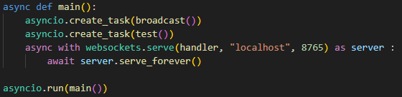
04
K-Digital Training
프로젝트 수행 경과
4-1
부가기능 – 웹소켓
Python
웹소켓 서버
키움
웹소켓 서버
차트 정보 DB 저장
실시간 채팅
알림
(코스피 예측값)
Broadcast() : 알림
Test() : 키움 API (차트)
Handler() : 채팅
실시간 차트
JSP

Slide 27
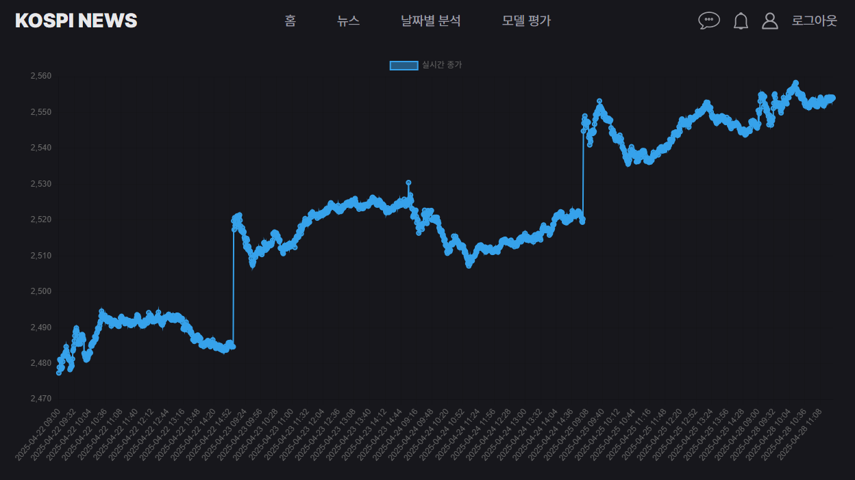
04
K-Digital Training
프로젝트 수행 경과
1-1
웹사이트 구현 – 메인 화면
프로젝트
수행 경과
<헤더>
뉴스
날짜별 분석
- 과거 뉴스 데이터 분석 결과
실시간 채팅
주가지수 알림창
<메인>
실시간 주가지수 차트

Slide 28



05
K-Digital Training
자체 평가 의견
사전 기획의 관점에서 프로젝트 결과물에 대한 완성도 평가
개인 또는 우리 팀이 잘한 부분과 아쉬운 점
크롤링에 생각했던 것보다 많은 시간이 소요되어, 초기 계획했던 일정대로 진행이 어려웠지만 여러 데이터를 다뤄 볼 수 있어서 좋은 경험이었다고 생각합니다.
사전 기획 기준으로 시간이 부족하여 완성도 부분에서 아쉬운 부분도 있지만, 하고자 했던 기능들을 모두 구현했다고 생각합니다.
ㅇ
프로젝트를 수행하면서 느낀 점이나 경험한 성과(경력 계획 등과 연관)
프로젝트 결과물의 추후 개선점이나 보완할 점 등 내용 정리
비교적 중요도가 낮게 생각했던 회원관리 부분의 완성도가 아쉽고, 기회가 된다면 여행 코스 추천에서 일정에 따른 비용이나 숙박을 추가하고 싶습니다.
Flask로 웹 구현과 API활용, 데이터 분석 등 새로운 여러 기술들을 직접 사용하면서 전반적인 기술력이 향상에 도움이 되었습니다.

Slide 29
05
K-Digital Training
시연 및 Q&A
시연 페이지로 이동

